Slide 1



Introducción Shell-UNIX y Programación en BASH
Semana Internacional de la Ciencia
Facultad de Ciencias
Escuela de Física
19 de septiembre de 2018
Semana Internacional de la Ciencia
Curso de Computación Científica
19 de septiembre de 2018

Slide 2
Introducción Shell-UNIX y Programación en BASH
Presentando el Shell
Escribir el comando
promt Espera
El intérprete lee el comando
Leer
“Un vocabulario de comandos y una gramática simple para usarlos”
¿Por qué usarlo?
Interfaz de línea de Comandos
Read-Evaluate-Print
Imprime la salida del comando
Imprimir
Ejecuta el comando
Evaluar
Semana Internacional de la Ciencia
Curso de Computación Científica
19 de septiembre de 2018

Slide 3
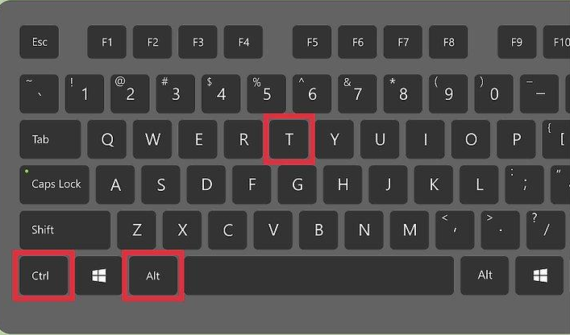
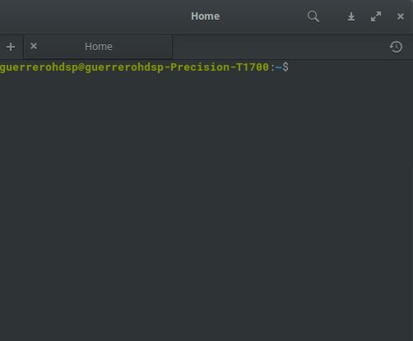
Introducción Shell-UNIX y Programación en BASH
Estructura del Shell
Abrir Terminal
Terminal
prompt
Ubicación
Usuario
Semana Internacional de la Ciencia
Curso de Computación Científica
19 de septiembre de 2018

Slide 4
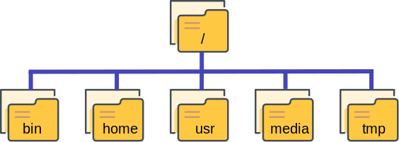
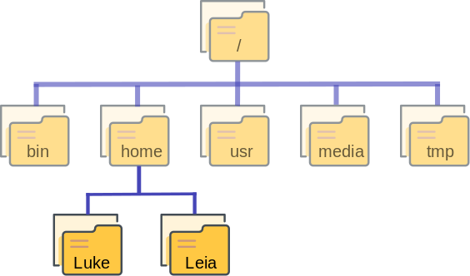
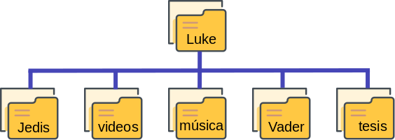
Introducción Shell-UNIX y Programación en BASH
Jerarquias
Comandos: pwd, ls, cd, cd..
$ ls
$ cd home
$ cd ..
usuarios
$ cd Luke
$ pwd
$ ls
ubicación
/home/Luke
IDEAS... bashrc
$ gedit ~/.bashrc
Semana Internacional de la Ciencia
Curso de Computación Científica
19 de septiembre de 2018

Slide 5
Introducción Shell-UNIX y Programación en BASH
Archivos y Directorios
Semana Internacional de la Ciencia
Curso de Computación Científica
19 de septiembre de 2018

Slide 6
Introducción Shell-UNIX y Programación en BASH
Tuberías y Filtros (“Pipes and Filters”)
Semana Internacional de la Ciencia
Curso de Computación Científica
19 de septiembre de 2018

Slide 7
Introducción Shell-UNIX y Programación en BASH
Bucles
Los bucles (loops en inglés) son fundamentales para mejorar la productividad a través de la automatización, debido a que nos permiten ejecutar comandos de forma repetitiva.
Sintaxis de un bucle for
variable
elemento iterable (lista)
$ for filename in basilisk.dat unicorn.dat > do > head -n 3 $filename # La sangría dentro del bucle ayuda a la legibilidad > done
cuerpo del bucle
Nota:
El prompt de la terminal cambia de $ a > y de nuevo a $ conforme escribimos nuestro bucle. El segundo prompt, >, es diferente para recordarnos que todavía no hemos terminado de escribir un comando completo. Un punto y coma, ;, se puede utilizar para separar dos comandos escritos en una sola línea. Cabe señalar que, $ y > también se utilizan para pedir que la terminal obtenga el valor de una variable y redirigir la salida de un comando, respectivamente.
Semana Internacional de la Ciencia
Curso de Computación Científica
19 de septiembre de 2018

Slide 8
Introducción Shell-UNIX y Programación en BASH
EJEMPLO 1
En este ejemplo, usaremos el directorio creatures que sólo tiene dos archivos de ejemplo, pero los principios se pueden aplicar a muchos más archivos a la vez. Nos gustaría modificar estos archivos, pero también guardar una versión de los archivos originales, nombrando las copias original-basilisk.dat y original-unicorn.dat.
No se puede usar:
$ cp *.dat original-*.dat
Puesto que se expandiría a:
$ cp basilisk.dat unicorn.dat original-*.dat
Esto no respalda nuestros archivos, en su lugar obtenemos un error:
cp: target `original-*.dat' is not a directory
En cambio, podemos usar un bucle para ejecutar una operación a la vez sobre cada cosa en una lista:
$ for filename in *.dat > do > cp $filename original-$filename > done
Este bucle ejecuta el comando cp una vez para cada nombre de archivo:
cp basilisk.dat original-basilisk.dat
cp unicorn.dat original-unicorn.dat
Semana Internacional de la Ciencia
Curso de Computación Científica
19 de septiembre de 2018

Slide 9
Introducción Shell-UNIX y Programación en BASH
EJEMPLO 2
Aquí un ejemplo sencillo que muestra las tres primeras líneas de cada archivo de una sola vez:
COMMON NAME: basilisk CLASSIFICATION: basiliscus vulgaris UPDATED: 1745-05-02 COMMON NAME: unicorn CLASSIFICATION: equus monoceros UPDATED: 1738-11-24
$ for filename in basilisk.dat unicorn.dat > do > head -n 3 $filename > done
Teniendo en cuenta el bucle anterior, hemos llamado a la variable en este bucle filename con el fin de hacer su propósito más claro para los lectores humanos. A la terminal no le importa el nombre de la variable; si escribimos este bucle como:
$ for x in basilisk.dat unicorn.dat > do > head -n 3 $x > done
$ for temperature in basilisk.dat unicorn.dat > do > head -n 3 $temperature > done
Los programas solo son útiles si la gente puede entenderlos, por lo tanto, nombres sin sentido (x) o nombres engañosos (temperature), aumentan las probabilidades de que el programa no haga lo que sus lectores piensan que hace.
Semana Internacional de la Ciencia
Curso de Computación Científica
19 de septiembre de 2018

Slide 10
Introducción Shell-UNIX y Programación en BASH
EJEMPLO 3
He aquí un bucle un poco más complicado:
$ for filename in *.dat > do > echo $filename > head -n 100 $filename | tail -n 20 > done
La terminal comienza expandiendo *.dat para crear la lista de archivos que procesará. Después de esto, el cuerpo del bucle ejecuta dos comandos para cada uno de esos archivos. El primero, echo, simplemente imprime sus parámetros de línea de comandos a la salida estándar. Por ejemplo:
$ echo hello there
hello there
En este caso, ya que la terminal expande $filename para que sea el nombre de un archivo, echo $filename sólo imprime el nombre del archivo. Ten en cuenta que no podemos escribir esto como:
$ for filename in *.dat > do > $filename > head -n 100 $filename | tail -n 20 > done
La primera vez a través del bucle, cuando $filename se expande a basilisk.dat, la terminal intentará ejecutar basilisk.dat como un programa.
Semana Internacional de la Ciencia
Curso de Computación Científica
19 de septiembre de 2018

Slide 11
Introducción Shell-UNIX y Programación en BASH
PIPELINE DE NELLE: PROCESANDO ARCHIVOS
Nelle ahora está lista para procesar sus archivos de datos. Dado que todavía está aprendiendo cómo utilizar la terminal, decide construir los comandos requeridos en etapas. Su primer paso es asegurarse de que puede seleccionar los archivos correctos (recuerda, aquellos cuyos nombres terminan en ‘A’ o ‘B’, en lugar de ‘Z’). Posicionada en su directorio home, Nelle teclea:
$ cd north-pacific-gyre/2012-07-03 $ for datafile in NENE*[AB].txt > do > echo $datafile > done
NENE01729A.txt NENE01729B.txt NENE01736A.txt ... NENE02043A.txt NENE02043B.txt
Su siguiente paso es decidir cómo llamar a los archivos que creará el programa de análisis goostats. Prefijar el nombre de cada archivo de entrada con “stats” parece simple, así que modifica su bucle para hacer eso:
$ for datafile in NENE*[AB].txt > do > echo $datafile stats-$datafile > done
NENE01729A.txt stats-NENE01729A.txt NENE01729B.txt stats-NENE01729B.txt NENE01736A.txt stats-NENE01736A.txt ... NENE02043A.txt stats-NENE02043A.txt NENE02043B.txt stats-NENE02043B.txt
Ella todavía no ha ejecutado goostats, pero ahora está segura de que puede seleccionar los archivos correctos y generar los nombres de archivo de salida correctos.
Semana Internacional de la Ciencia
Curso de Computación Científica
19 de septiembre de 2018

Slide 12
Introducción Shell-UNIX y Programación en BASH
PIPELINE DE NELLE: PROCESANDO ARCHIVOS
Escribir comandos una y otra vez es cada vez más tedioso, y a Nelle le preocupa cometer errores, así que en lugar de volver a crear su bucle, presiona la flecha hacia arriba. En respuesta, la terminal vuelve a mostrar el bucle completo en una línea (usando puntos y comas para separar las piezas):
$ for datafile in NENE*[AB].txt; do echo $datafile stats-$datafile; done
Utilizando la tecla de flecha izquierda, Nelle realiza una copia de seguridad y cambia el comando echo a bash goostats:
$ for datafile in NENE*[AB].txt; do bash goostats $datafile stats-$datafile; done
Cuando presiona Enter, la terminal ejecuta el comando modificado. Sin embargo, nada parece suceder porque no hay salida. Después de un momento, Nelle se da cuenta de que, ya que su script no imprime nada a la pantalla, no tiene ni idea de si está funcionando, y mucho menos con qué rapidez. Mata el comando de ejecución escribiendo Ctrl-C, e utiliza la flecha hacia arriba para repetir el comando, y lo edita para que se vea así:
$ for datafile in NENE*[AB].txt; do echo $datafile; bash goostats $datafile stats-$datafile; done
La tarea de guardar un archivo en un bucle:
for alkanes in *.pdb do echo $alkanes cat $alkanes > alkanes.pdb done
for datafile in *.pdb do cat $datafile >> all.pdb done
Semana Internacional de la Ciencia
Curso de Computación Científica
19 de septiembre de 2018

Slide 13

Introducción Shell-UNIX y Programación en BASH
RESUMEN
Un bucle for repite comandos una vez para cada elemento de una lista.
Cada bucle for necesita una variable para referirse al elemento en el que está trabajando actualmente.
Uso de $name para expandir una variable (es decir, obtener su valor). También se puede usar ${name}.
No utilizar espacios, comillas o caracteres especiales como ‘*’ o ‘?’ en nombres de directorios, ya que complica la expansión de variables.
Proporcionar a los archivos nombres coherentes que sean fáciles de combinar con los caracteres especiales para facilitar la selección de los bucles.
Utilizar la tecla de flecha hacia arriba para desplazarse por los comandos anteriores para editarlos y repetirlos.
Usar Ctrl-R para buscar a través de los comandos previamente introducidos.
Usar history para mostrar comandos recientes, y !number para repetir un comando por número.
Semana Internacional de la Ciencia
Curso de Computación Científica
19 de septiembre de 2018

Slide 14
Introducción Shell-UNIX y Programación en BASH
Scripts de Shell
Vamos a tomar los comandos que repetimos con frecuencia y los vamos a guardar en archivos de modo que podemos volver a ejecutar todas esas operaciones más tarde escribiendo un sólo comando. Por razones históricas, a un conjunto de comandos guardados en un archivo se le llama un script de la terminal.
Comencemos por volver a molecules/ creando un nuevo archivo, middle.sh, que se convertirá en nuestro script de la terminal:
$ cd molecules $ gedit middle.sh
Podemos usar el editor de texto para editar directamente el archivo - simplemente insertaremos la siguiente línea:
head -n 15 octane.pdb | tail -n 5
Una vez que hayamos guardado el archivo, podemos pedirle a la terminal que ejecute los comandos que contiene. Nuestra terminal se llama bash, por lo que ejecutamos el siguiente comando:
ATOM 9 H 1 -4.502 0.681 0.785 1.00 0.00 ATOM 10 H 1 -5.254 -0.243 -0.537 1.00 0.00 ATOM 11 H 1 -4.357 1.252 -0.895 1.00 0.00 ATOM 12 H 1 -3.009 -0.741 -1.467 1.00 0.00 ATOM 13 H 1 -3.172 -1.337 0.206 1.00 0.00
$ bash middle.sh
Semana Internacional de la Ciencia
Curso de Computación Científica
19 de septiembre de 2018

Slide 15
Introducción Shell-UNIX y Programación en BASH
GENERALIZACIÓN DE SCRIPTS
¿Qué pasa si queremos seleccionar líneas de un archivo arbitrario? Podríamos editar middle.sh cada vez para cambiar el nombre de archivo, pero eso probablemente llevaría más tiempo que simplemente volver a escribir el comando. En cambio, editemos middle.sh y hagamos que sea más versátil:
$ gedit middle.sh
Ahora, dentro de “nano”, reemplaza el texto octane.pdb con la variable especial denominada $1:
head -n 15 "$1" | tail -n 5
Dentro de un script de la terminal,$1 significa “el primer nombre de archivo (u otro parámetro) en la línea de comandos”. Ahora podemos ejecutar nuestro script de esta manera:
ATOM 9 H 1 -4.502 0.681 0.785 1.00 0.00 ATOM 10 H 1 -5.254 -0.243 -0.537 1.00 0.00 ATOM 11 H 1 -4.357 1.252 -0.895 1.00 0.00 ATOM 12 H 1 -3.009 -0.741 -1.467 1.00 0.00 ATOM 13 H 1 -3.172 -1.337 0.206 1.00 0.00
$ bash middle.sh octane.pdb
ATOM 9 H 1 1.324 0.350 -1.332 1.00 0.00 ATOM 10 H 1 1.271 1.378 0.122 1.00 0.00 ATOM 11 H 1 -0.074 -0.384 1.288 1.00 0.00 ATOM 12 H 1 -0.048 -1.362 -0.205 1.00 0.00 ATOM 13 H 1 -1.183 0.500 -1.412 1.00 0.00
$ bash middle.sh pentane.pdb
Semana Internacional de la Ciencia
Curso de Computación Científica
19 de septiembre de 2018

Slide 16
Introducción Shell-UNIX y Programación en BASH
COMILLAS DOBLES ALREDEDOR DE PARÁMETROS
Por la misma razón que ponemos la variable del bucle dentro de comillas dobles, cuando el nombre de archivo contenga espacios, rodeamos $1 con comillas dobles.
Aún así necesitamos editar middle.sh cada vez que queramos ajustar el rango de líneas. Vamos a arreglar esto usando las variables especiales $2 y $3 para el número de líneas que se pasarán respectivamente a head y tail:
$ nano middle.sh
head -n "$2" "$1" | tail -n "$3"
Ahora podemos ejecutar:
ATOM 9 H 1 1.324 0.350 -1.332 1.00 0.00 ATOM 10 H 1 1.271 1.378 0.122 1.00 0.00 ATOM 11 H 1 -0.074 -0.384 1.288 1.00 0.00 ATOM 12 H 1 -0.048 -1.362 -0.205 1.00 0.00 ATOM 13 H 1 -1.183 0.500 -1.412 1.00 0.00
$ bash middle.sh pentane.pdb 15 5
ATOM 14 H 1 -1.259 1.420 0.112 1.00 0.00 ATOM 15 H 1 -2.608 -0.407 1.130 1.00 0.00 ATOM 16 H 1 -2.540 -1.303 -0.404 1.00 0.00 ATOM 17 H 1 -3.393 0.254 -0.321 1.00 0.00 TER 18 1
$ bash middle.sh pentane.pdb 20 5
Esto funciona, pero a la siguiente persona que use middle.sh se le puede dificultar ver lo que hace. Podemos mejorar nuestro script agregando algunos comentarios en la parte superior:
Semana Internacional de la Ciencia
Curso de Computación Científica
19 de septiembre de 2018

Slide 17
Introducción Shell-UNIX y Programación en BASH
Encontrando archivos y cosas
$ grep --help
$ find --help
Semana Internacional de la Ciencia
Curso de Computación Científica
19 de septiembre de 2018

